Slide 1
心情感知機器人
TFB102_Group3
胡雅筑、廖俊瑋、孫達旻、簡凡萍、邱郁荃、秦燕忠

Slide 2
Agenda
心情感知機器人
功能流程
畫面呈現
影片DEMO
技術架構

Slide 3
看圖說故事
利用Microsoft Azure認知表情辨識服務，辨識使用者照片中的情緒，透過LineBot隨機推薦一首歌或詩詞給使用者。
表情分類縮減為4種
Anger、Contempt、Disgust、Fear
Happiness、Surprise
Neutral
Sadness

Slide 4
功能流程
Physical Computing
Line Bot
加好友
上傳表情圖片
Azure
認知服務
表情判讀
隨機推薦
詩/歌

Slide 5

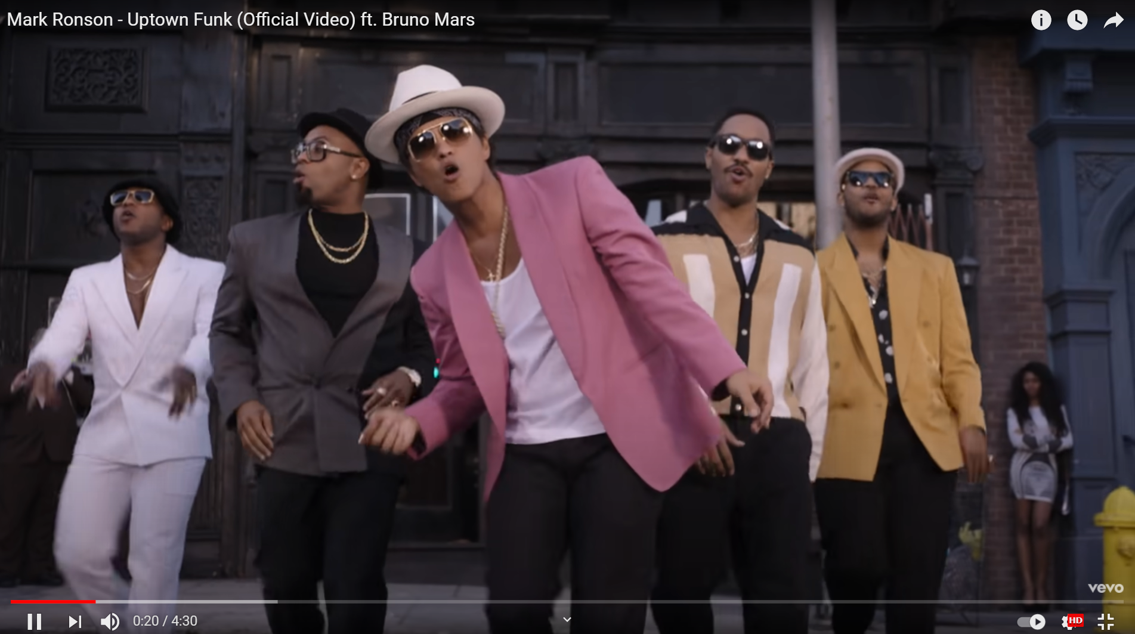
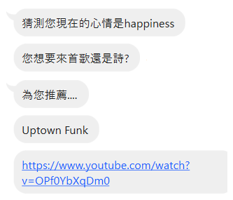

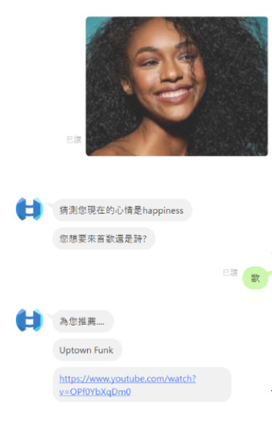
畫面呈現

Slide 6

影片DEMO

Slide 7
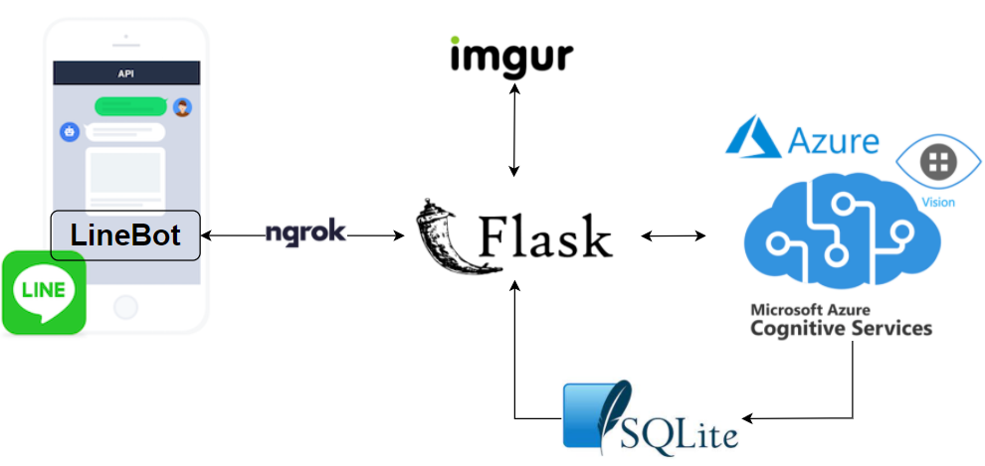
技術架構

Slide 8
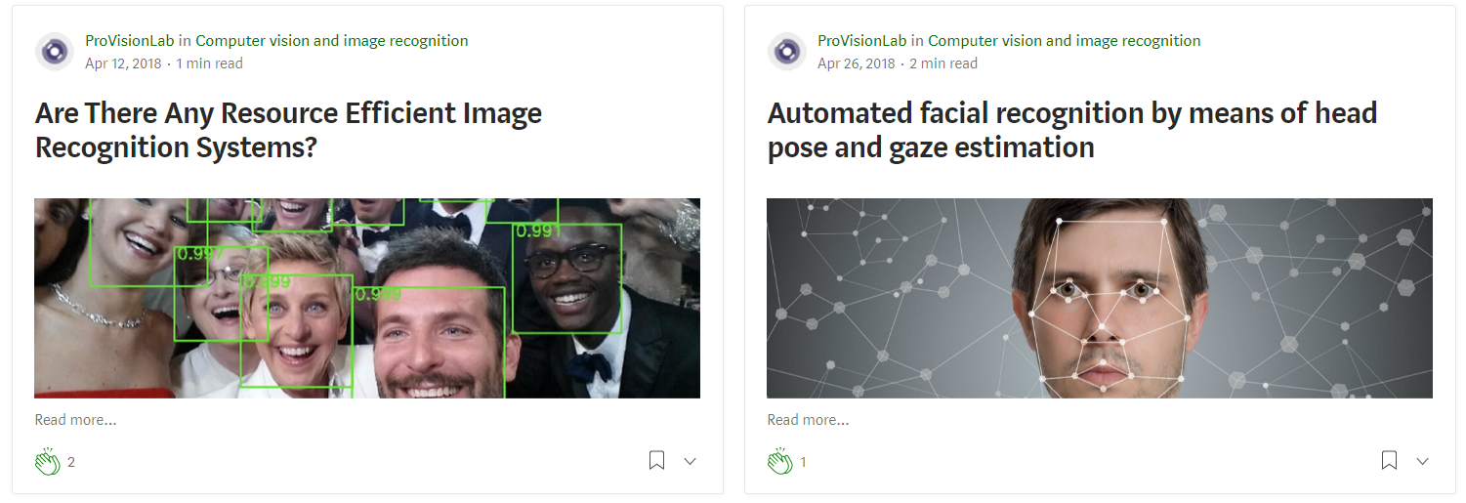
THE END

